Slide 1
Сценарий досуга для детей старшей группы «Путешествие по сказкам А. С. Пушкина»
Подготовил: воспитатель 1 кв. кат. Казак М.Р.
2018 г.

Slide 2


Slide 3
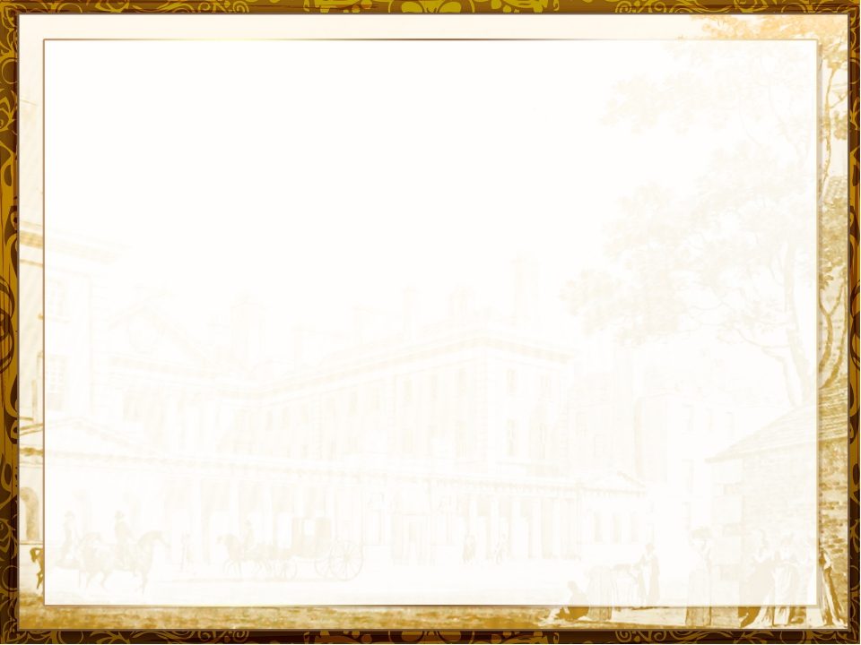
Цель: Знакомство детей с творчеством А.С.Пушкина («Сказка о рыбаке и рыбке», «Сказка о царе Салтане», «Сказка о мертвой царевне и о семи богатырях»).
Задачи:
1.В игровой форме повторить и закрепить у детей знания о содержании сказок А.С.Пушкина;
3. Воспитывать любовь к русским писателям, учить беречь книги;
2.Развивать речь, образное мышление, память.

Slide 4
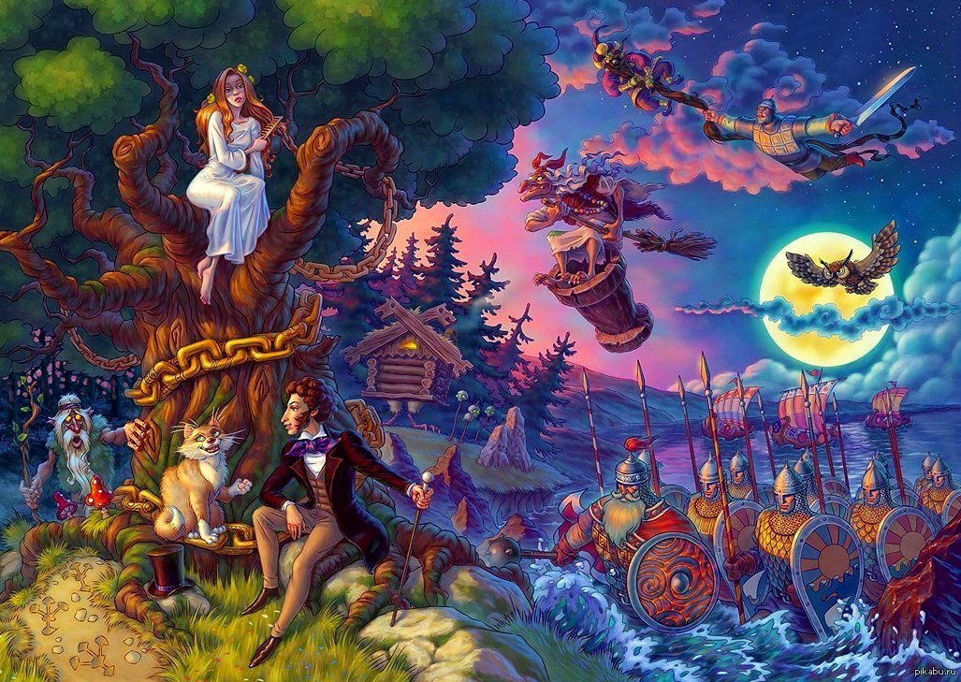


Slide 5
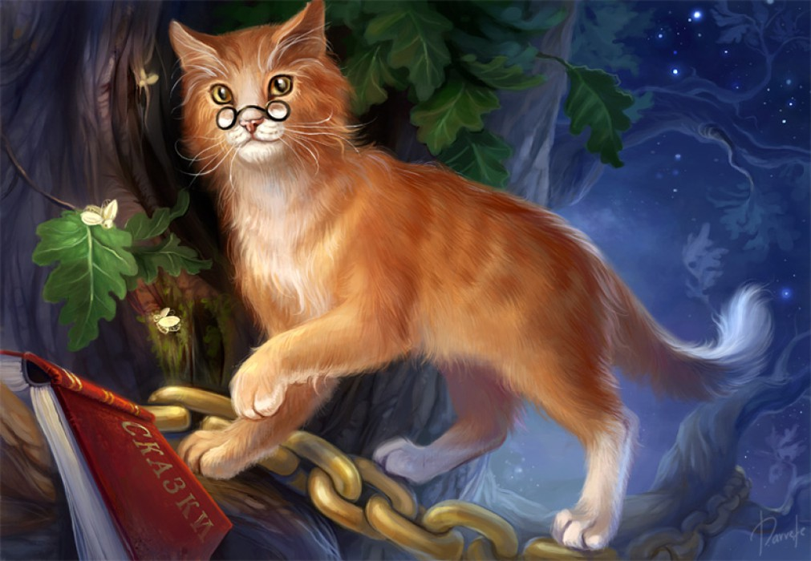

Slide 6
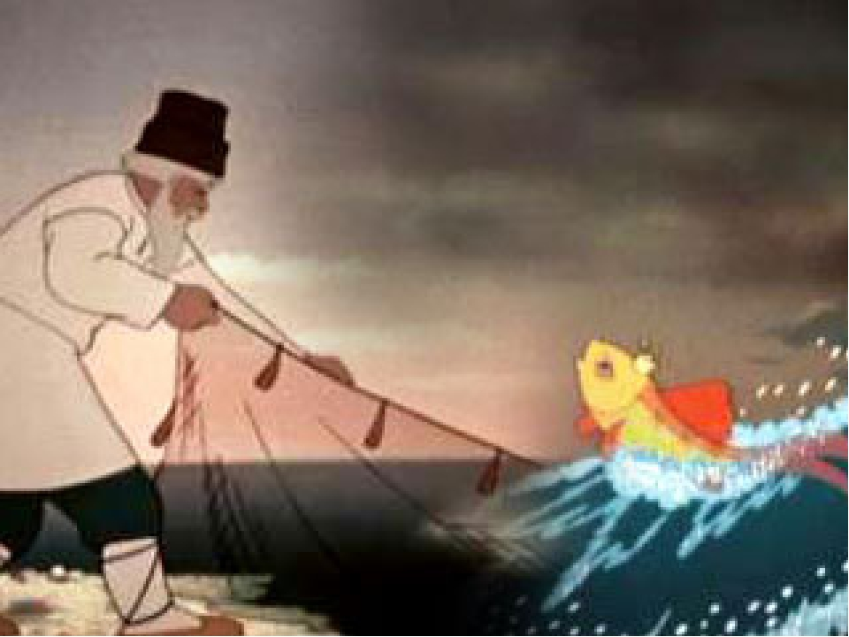


Slide 7
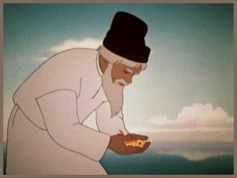
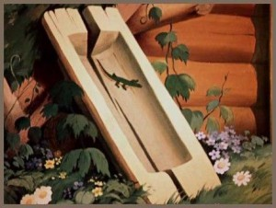
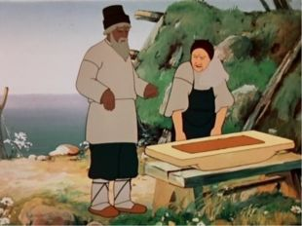

Slide 8
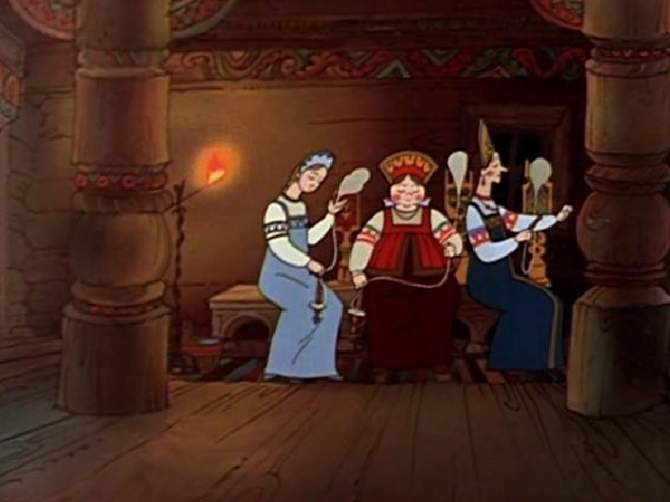

Slide 9
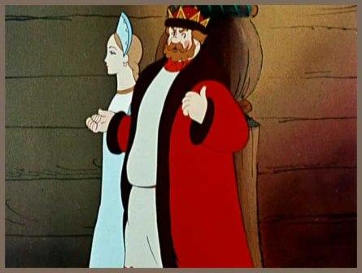

Slide 10
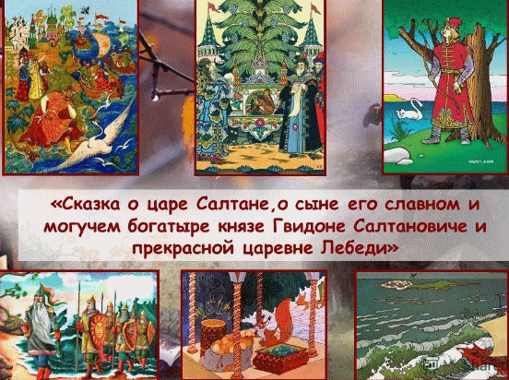

Slide 11


Slide 12
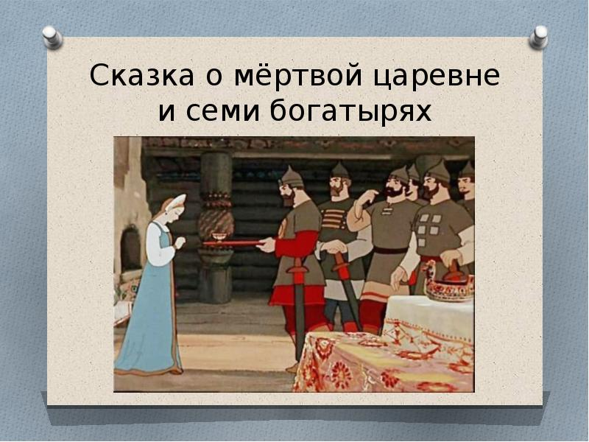

Slide 13
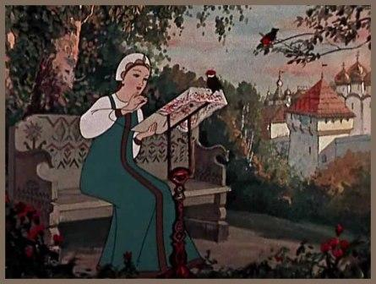

Slide 14
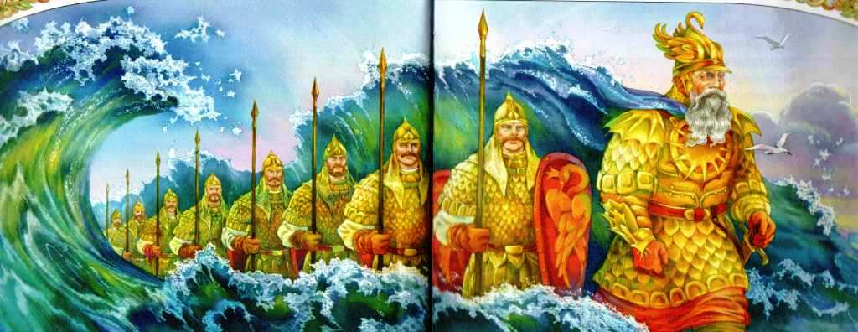

Slide 15
Кот: Но у меня есть к вам еще задание. Ответьте на мои вопросы по сказкам Пушкина.
1. Сколько жил старик со своей старухой? (тридцать лет и три года).
2. Кто и из какой сказки говорит такие слова: «Свет, мой зеркальце, скажи, да всю правду доложи. Я ль на свете всех милее,
всех румяней и белее»? (царица из сказки «Сказка о мёртвой царевне и семи богатырях»).
3. Царевич Гвидон в сказке 3 раза превращается в насекомых. Назовите их! (комар, муха, шмель).
4. В какой сказке старушка бросила царевне яблоко? («Сказка о царевне и семи богатырях»).
5. Рыбка непростая, чешуёй сверкает. Плавает, ныряет, желанья исполняет. («Золотая рыбка»)
6. В какой сказке встречается волшебная белочка? («Сказка о царе Салтане…»)
7. В какой сказке на страже стоит петушок? («Сказка о золотом петушке»)

Slide 16
Вот и сказочки конец, а кто слушал, молодец!

